Slide 1
Méthode « JIGSAW »: Méthode « PUZZLE »
Réalisé par: SAMIHA ESSAKHI

Slide 2
DEFINITION
« La méthode Puzzle est une technique d’apprentissage coopératif qui réduit les conflits raciaux au sein des élèves à l’école, qui permet un meilleur apprentissage, qui développe la motivation des étudiants et qui augmente l’enthousiasme d’apprendre ».
Source: www.jigsaw.org

Slide 3

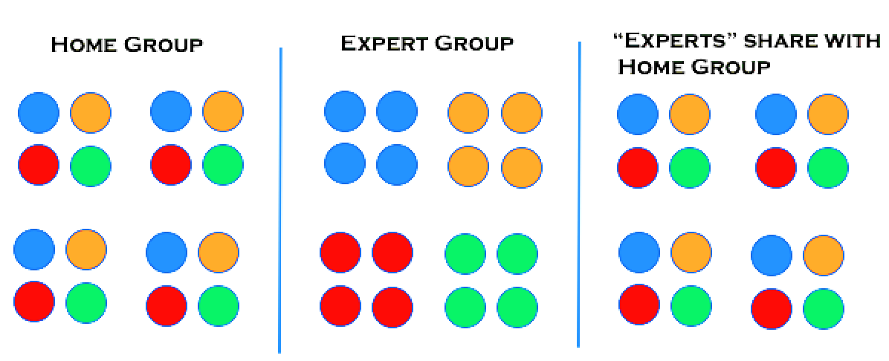
ORIGINE
Invention en 1971 aux Etats-Unis par le psychologue et sociologue Elliot Aronson.
« La méthode Puzzle est une technique d’apprentissage coopératif qui réduit les conflits raciaux au sein des élèves à l’école, qui permet un meilleur apprentissage, qui développe la motivation des étudiants et qui augmente l’enthousiasme d’apprendre ».

Slide 4
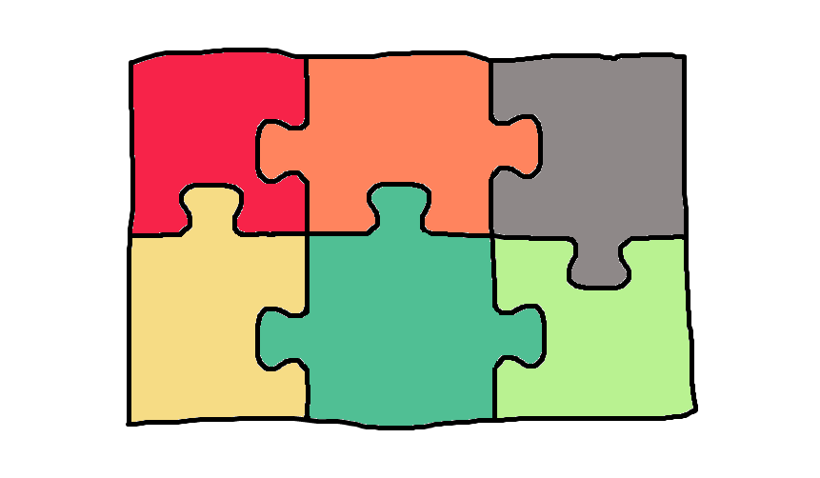

LA METHODE JIGSAW EN 3 MOTS
Responsabiliser;
Coopérer;
Impliquer.

